Slide 1
Sinyaller ve Sistemlere Giriş
Yrd. Doç. Dr. Meriç Çetin
versiyon091018

Slide 2
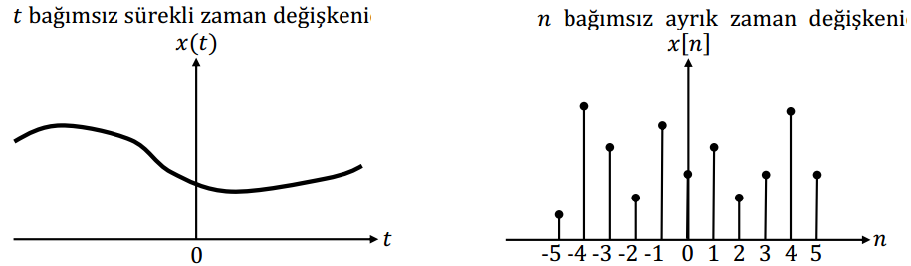
Sinyaller ve Sınıflandırılmaları
Bir sinyal, fiziksel bir büyüklüğü veya değişkeni temsil eden bir fonksiyon olup, bir olgunun doğasına veya davranışına ilişkin bilgiler içerir.
Doğada karşımıza çıkan tüm sinyallerin ortak özelliği, daha sonra x(t) veya x[n] şeklinde gösterileceği gibi genellikle bağımsız değişken olarak zamanın bir fonksiyonu olmasıdır.

Slide 3
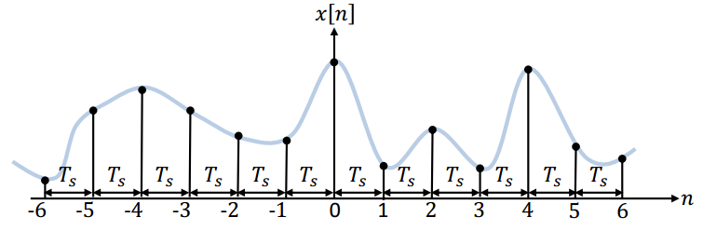
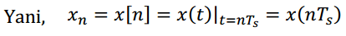
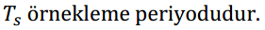
Sürekli ve Ayrık Zamanlı Sinyaller:

Slide 4
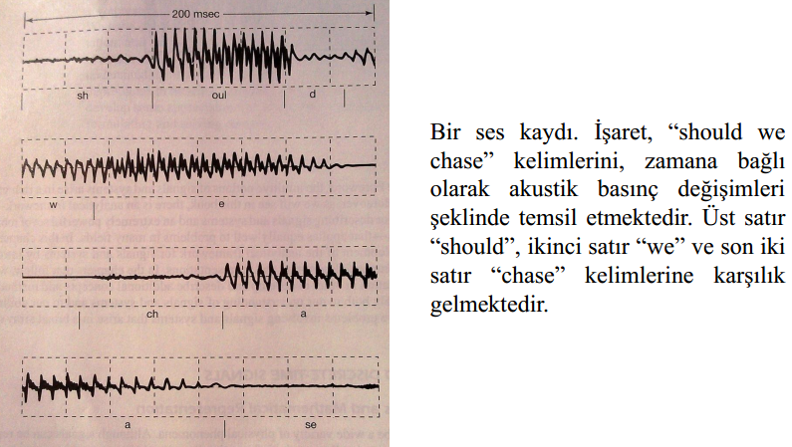

Slide 5
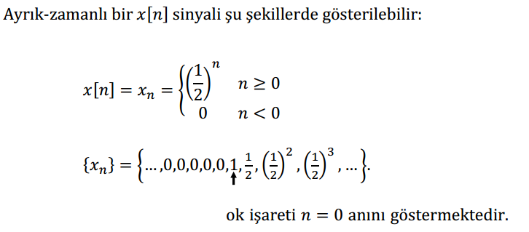

Slide 6
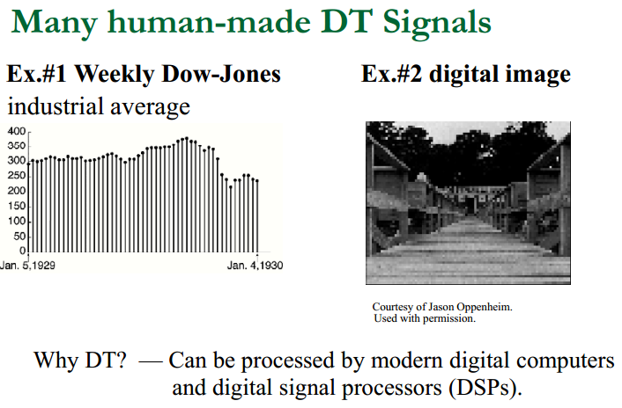

Slide 7
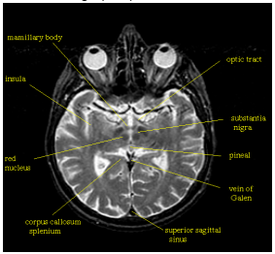
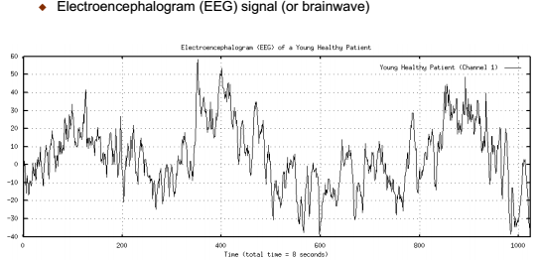

Slide 8
Sinyalleri sınıflandıralım

Slide 9
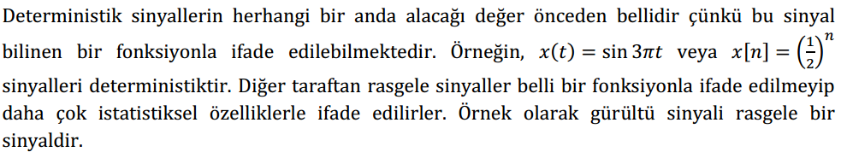
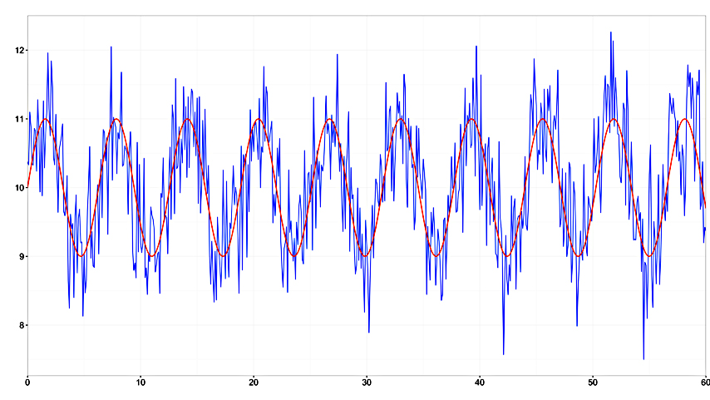
Analog ve Dijital Sinyaller:
Deterministik ve Rasgele Sinyaller:
Gürültülü sinyal

Slide 10
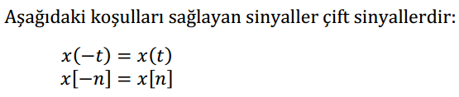
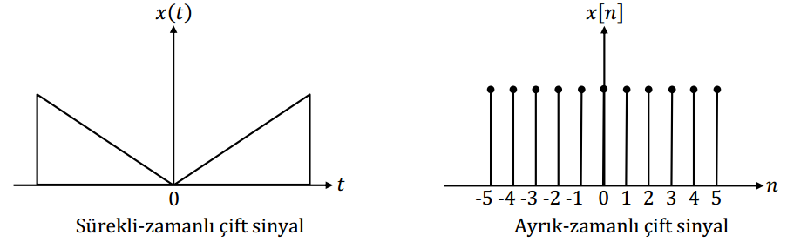
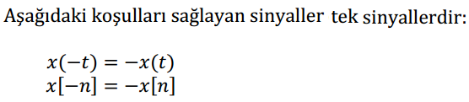
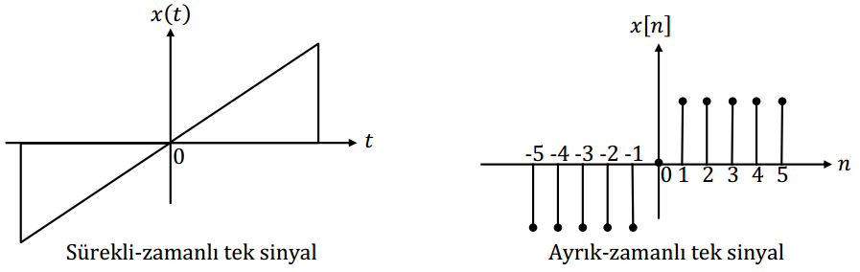
Tek ve Çift Sinyaller:

Slide 11
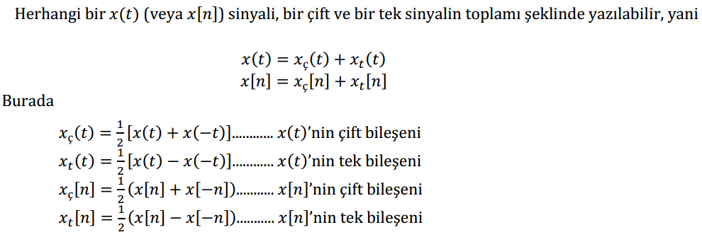

Slide 12
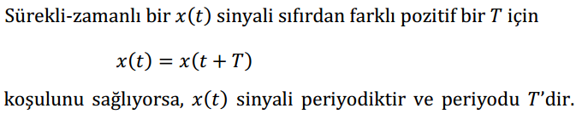
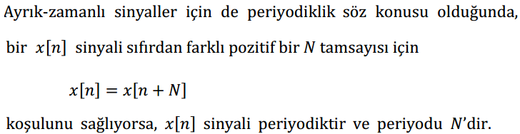
Periyodik - Aperiyodik Sinyaller:

Slide 13
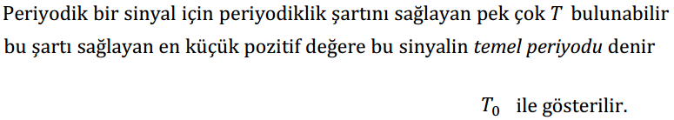
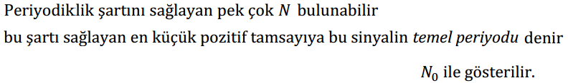
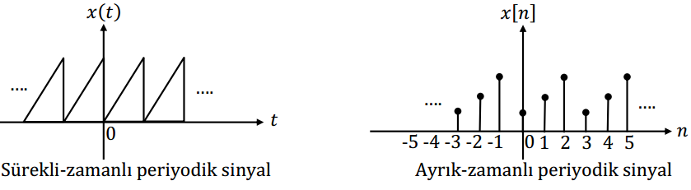

Slide 14
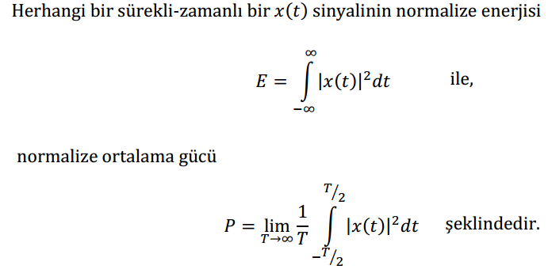
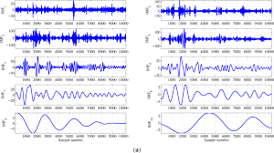
Enerji ve Güç Sinyalleri:

Slide 15
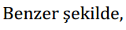
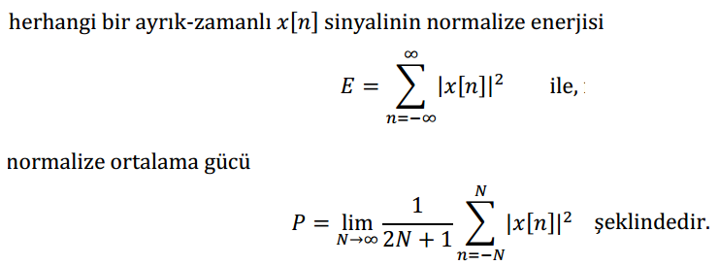

Slide 16
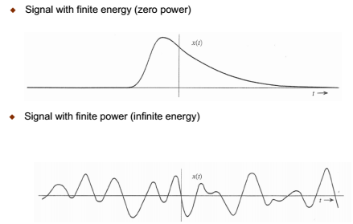

Slide 17
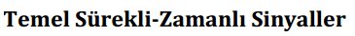
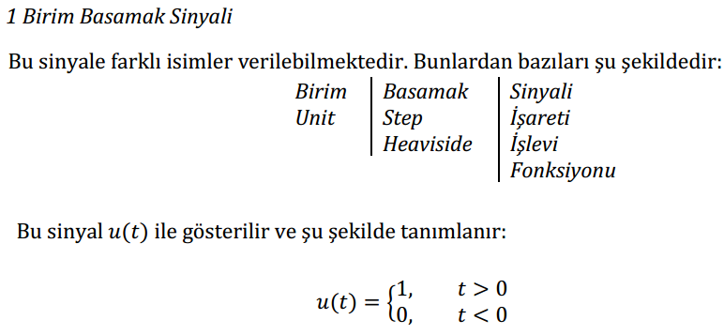

Slide 18
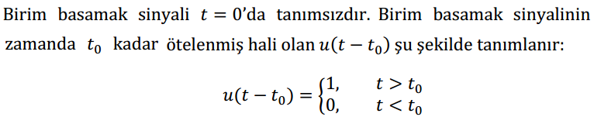
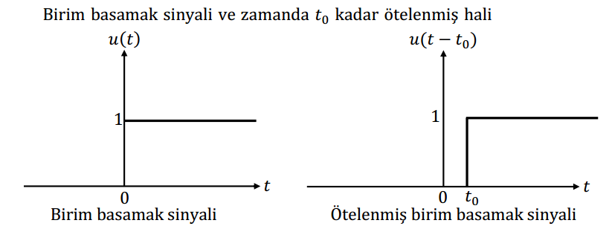

Slide 19
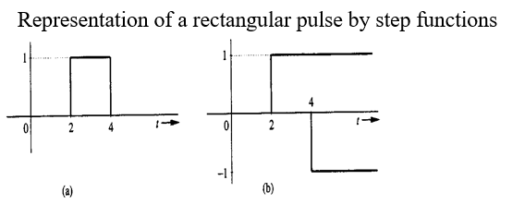
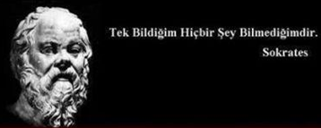
f(t) = ?

Slide 20
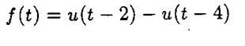

Slide 21
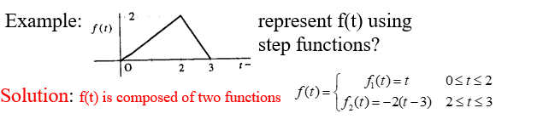

Slide 22
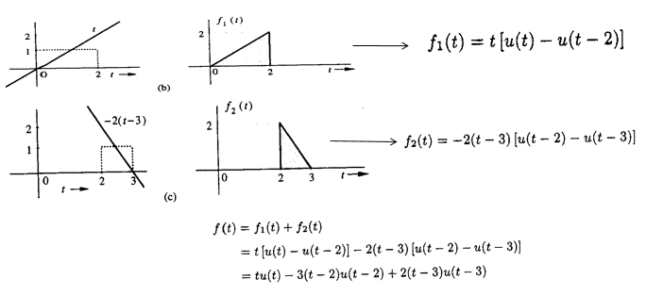

Slide 23
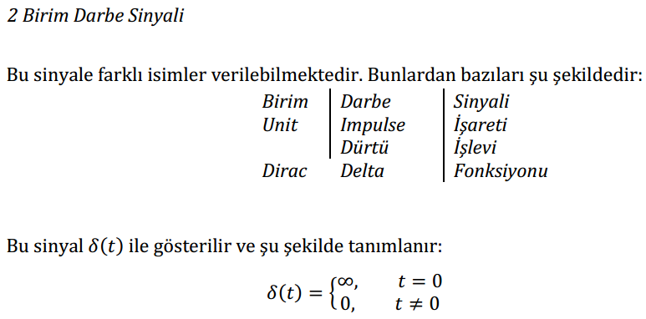

Slide 24
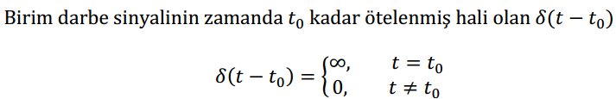
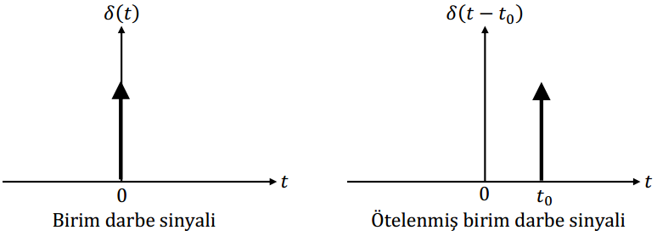

Slide 25
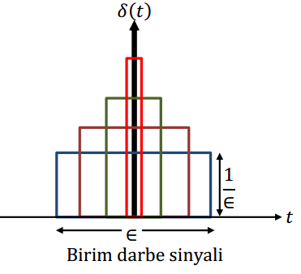
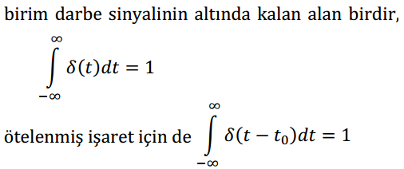

Slide 26
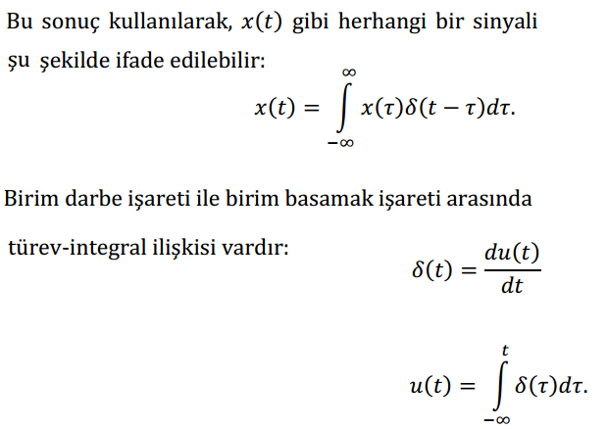

Slide 28
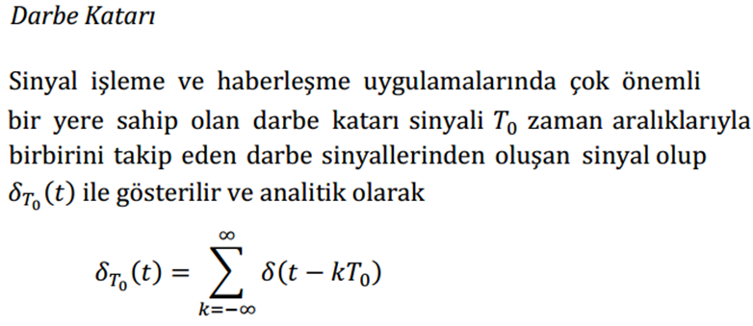
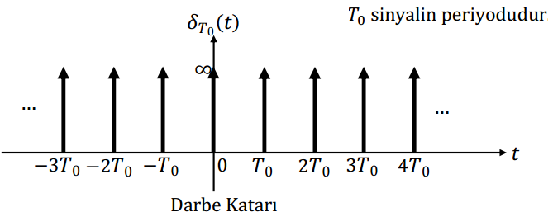

Slide 29
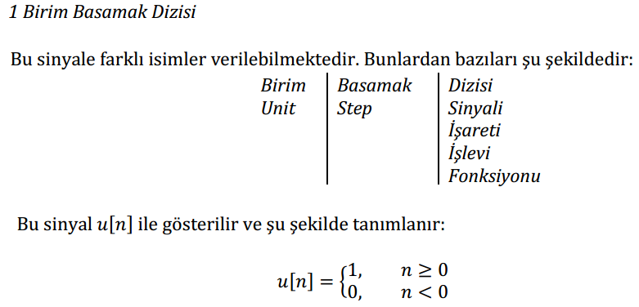

Slide 30
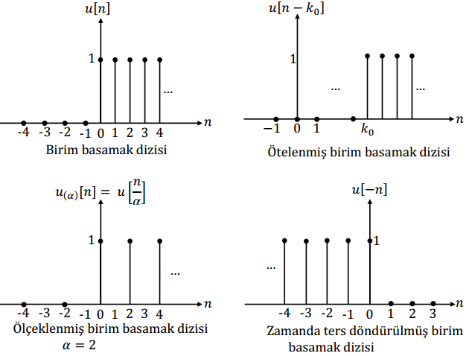

Slide 31
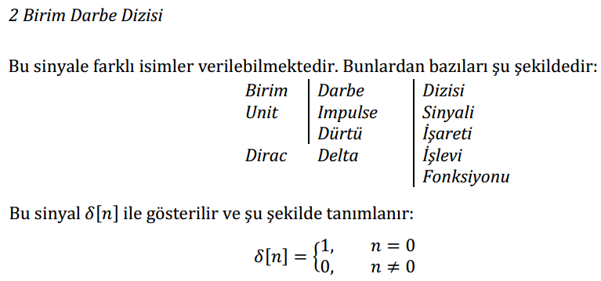

Slide 32
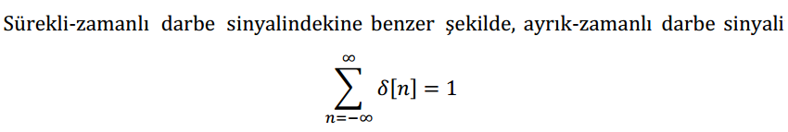
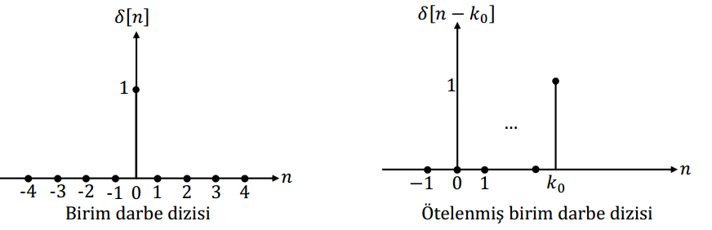

Slide 33
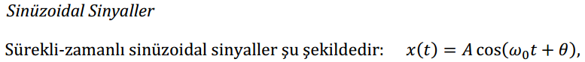
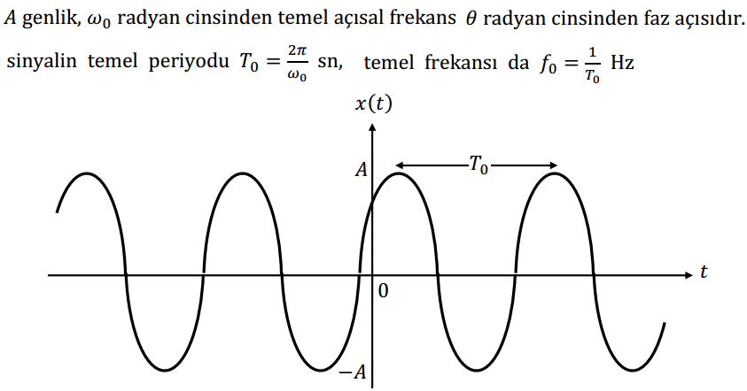

Slide 34




Slide 35



Slide 36
Ödev

Slide 37


Slide 38


Slide 39


Slide 40


Slide 41


Slide 42

Sistemler ve Sınıflandırılmaları
Bir sistem, girişine uygulanan bir sinyali belli bir matematiksel kurala göre işleyerek çıkışında bir sinyal üreten mekanizmadır.

Slide 43

Sistemler ve Sınıflandırılmaları
Bir sistem, girişine uygulanan bir sinyali belli bir matematiksel kurala göre işleyerek çıkışında bir sinyal üreten mekanizmadır.

Slide 44


Slide 45

Sistemler

Slide 46


Diferansiyel denklem örneği
Fark denklemi örneği

Slide 47


Sürekli ve Ayrık Zamanlı Sistemler:

Slide 48

Dijital?
Ayrık?
Analog?
Sürekli?

Slide 49



Slide 50


Slide 51


Slide 52

Bellekli ve Belleksiz Sistemler:

Slide 53


Nedensel ve Nedensel-Olmayan Sistemler:

Slide 54


Nedensel ve Nedensel-Olmayan Sistemler:

Slide 55

Doğrusal ve Doğrusal-Olmayan Sistemler:

Slide 56


Slide 57



Peki…
y = 2x + 3
doğrusal bir sistem midir?

Slide 58


Slide 59


Zamanla Değişen ve Zamanla Değişmeyen Sistemler:

Slide 60

Zamanla Değişen ve Zamanla Değişmeyen Sistemler:

Slide 61


Slide 62


Slide 63


Slide 64


Sistem Modelleme

Slide 65




Slide 66







m=1.0; % kg c=0.1; % k=0.1; % Num = [1]; Den=[m c k]; Step (Num, Den)

